Slide 1
Развитие платформенных решений “Академия-Медиа”:
новые информационные системы
Степник Елена Александровна
Мубаракшина Алсу Ирековна
20.12.2018
http://www.academia-moscow.ru

Slide 2
Информационные системы в 2019 году
«Онлайн-задания»
«Комплекты»
«Региональный мониторинг»
«Онлайн-обучение»
«Расписание»
«Опросы»
«Монитор урока»
«Коммуникация 2.0»
«Рейтинги 2.0»
«Адаптация Платформы для инклюзивного образования»

Slide 3
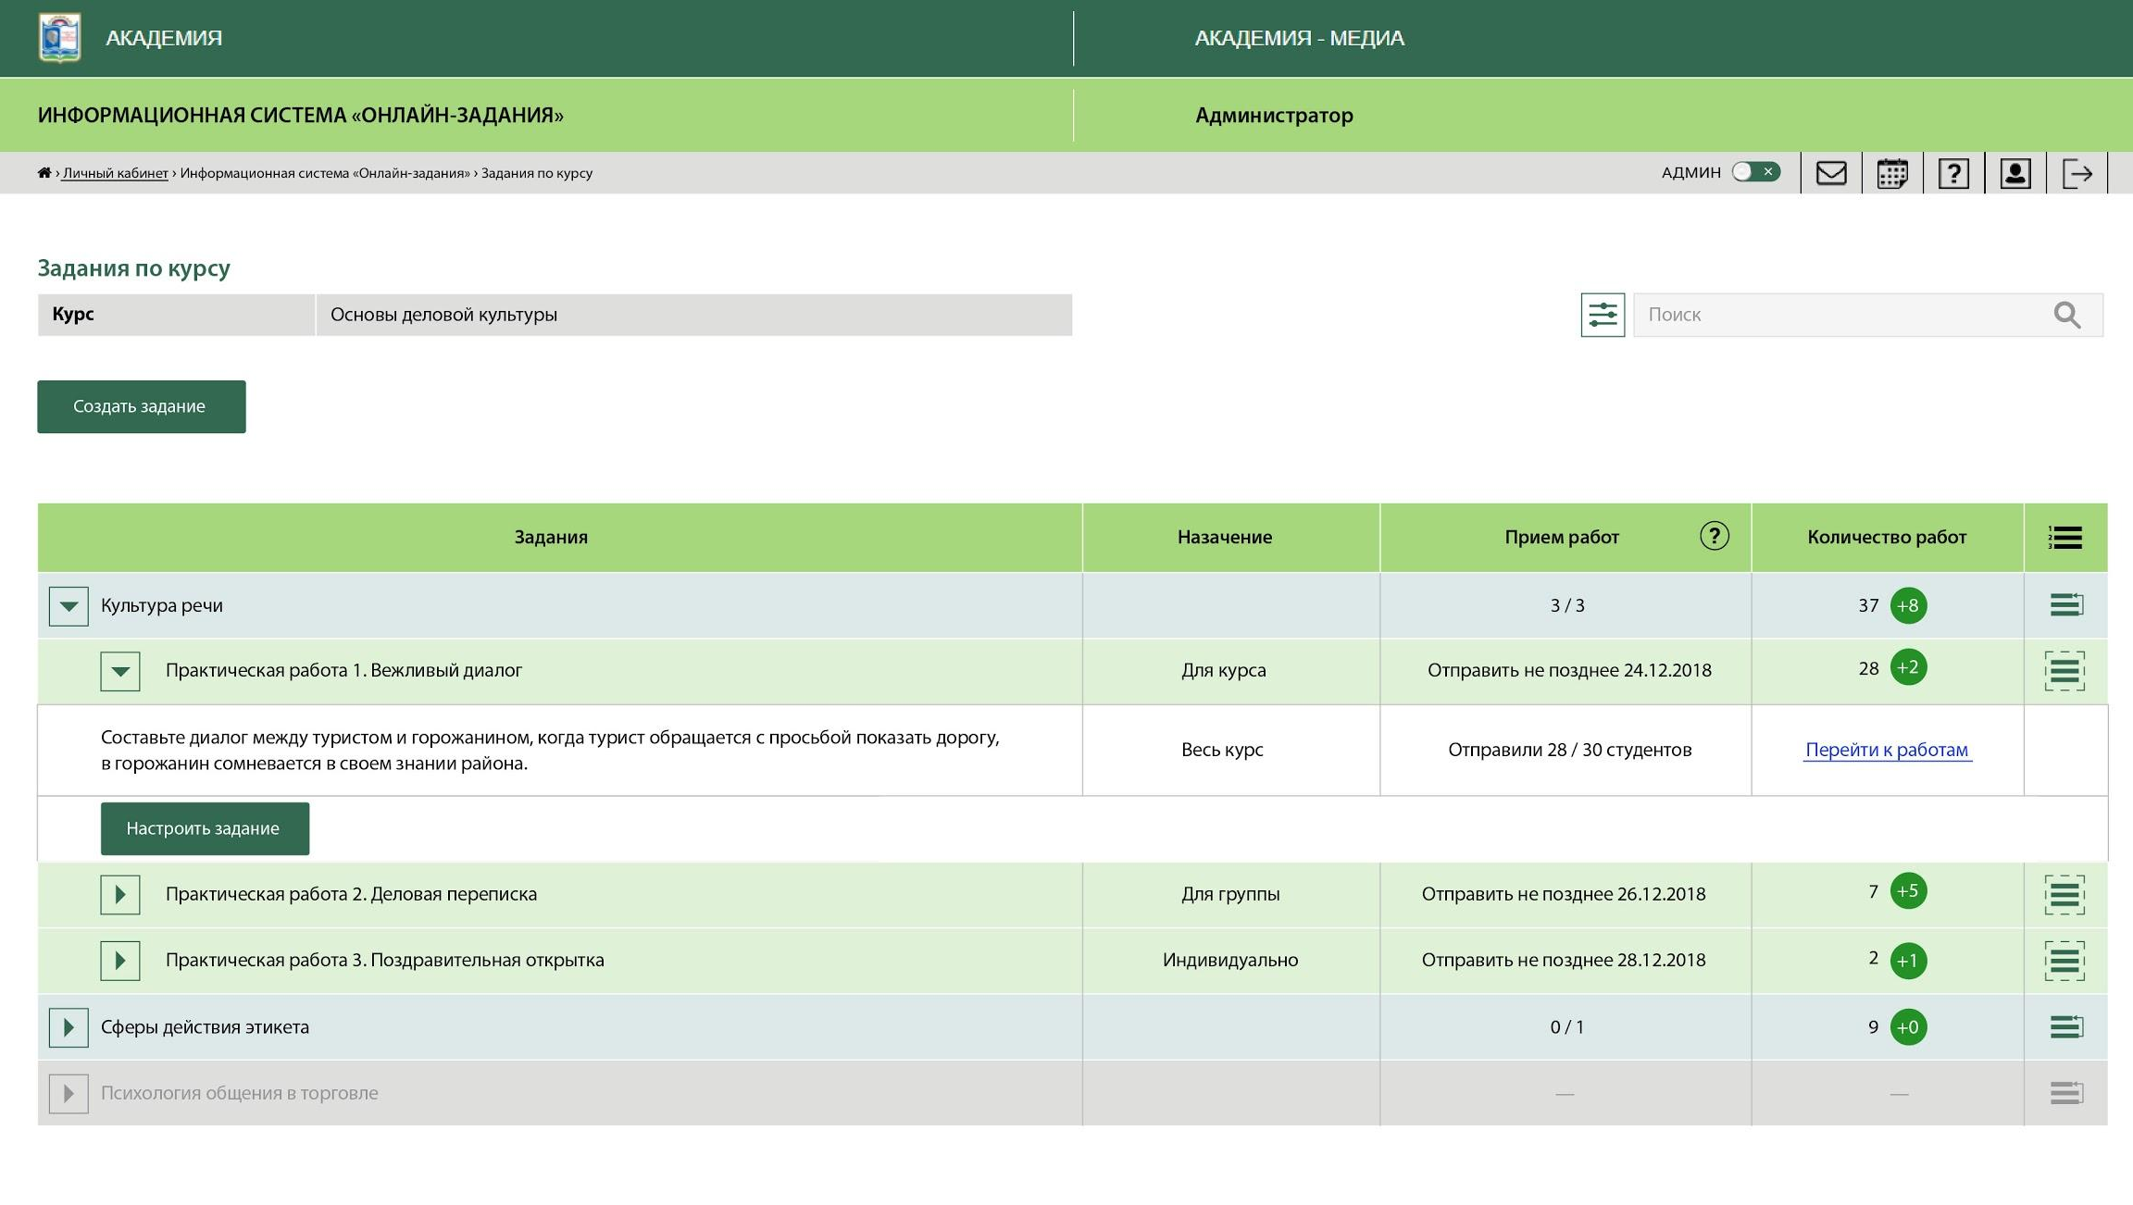
Информационная система «Онлайн-задания»
Создание дополнительных Заданий к разделам курса
Назначение Заданий: всему курсу, группе студентов, отдельным студентам
Функционал создания, редактирования, удаления Заданий у всех преподавателей курса и администратора ПОО
Сохранение всех попыток выполнения Заданий
Учет выполнения Заданий в результатах по курсу
Интеграция с информационными системами "Электронный журнал", "Рейтинги" и "Мониторинг"

Slide 4
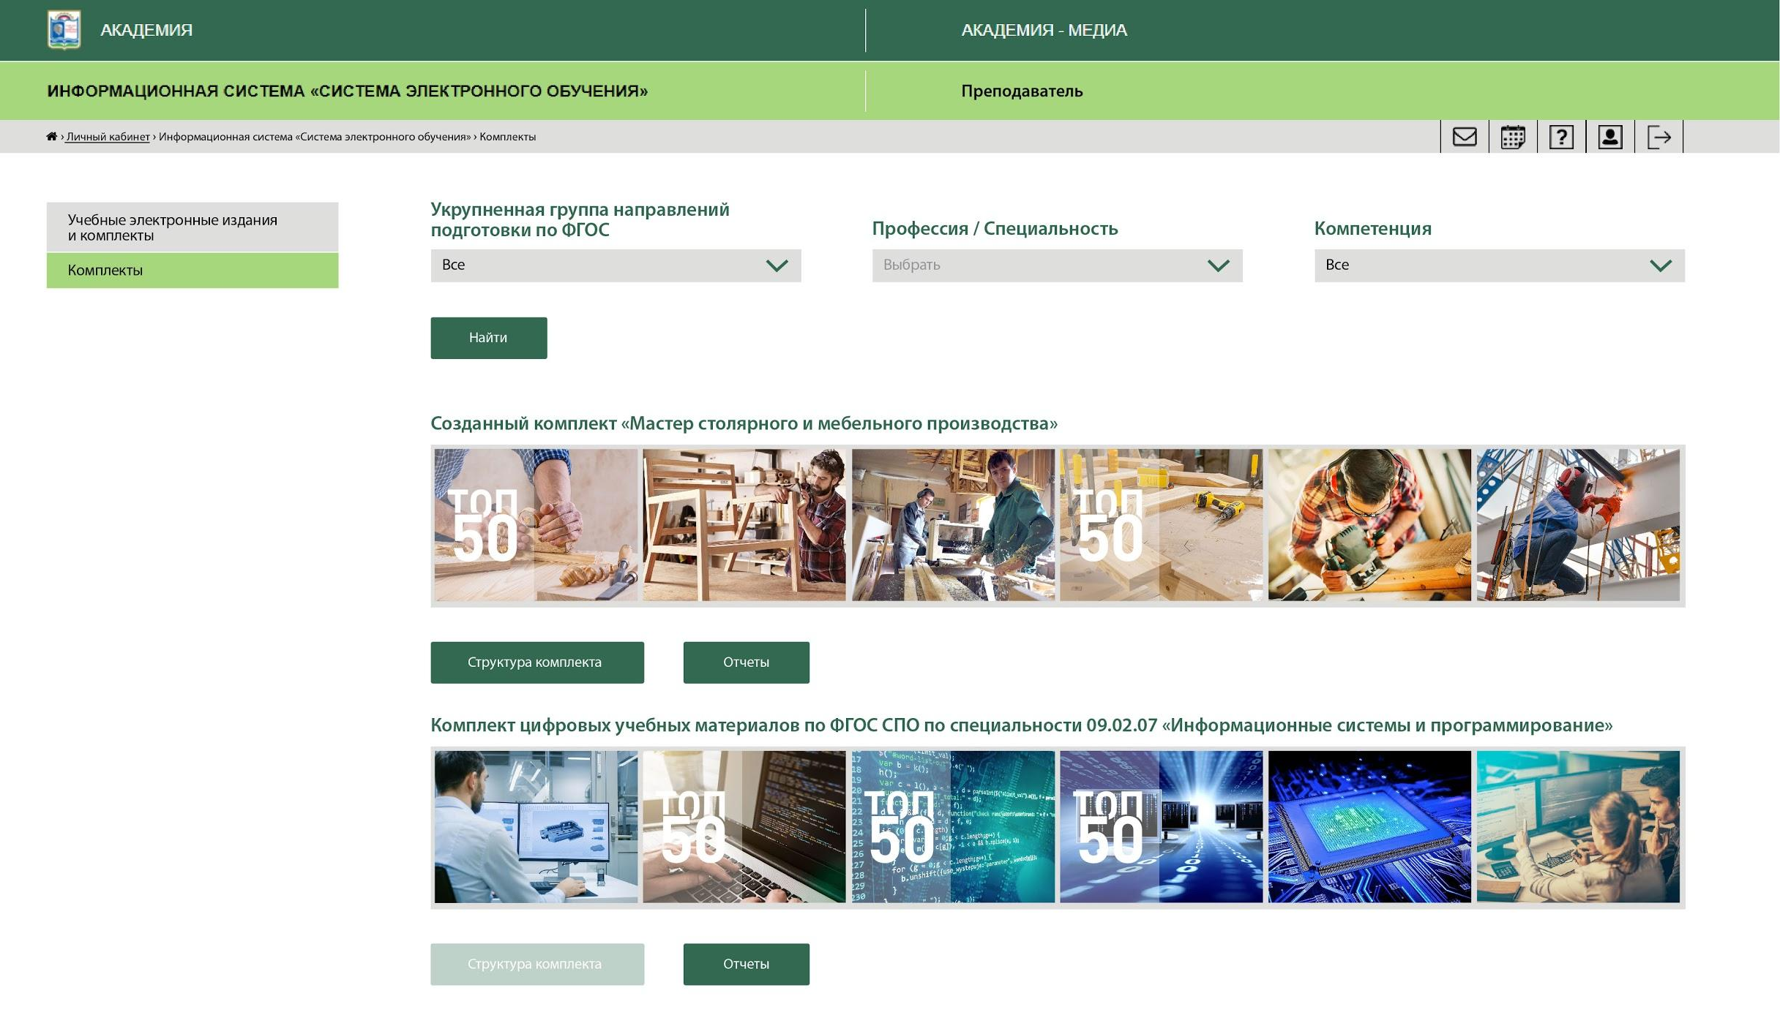
Информационная система «Комплекты»
Формирование Комплекта учебных материалов по определенному направлению: профессия, компетенция, укрупненные группы направлений подготовки
Доступ к Комплектам с использованием нового функционала глобальных групп
Формирование отчетов об использовании Комплектов в образовательном процессе

Slide 5
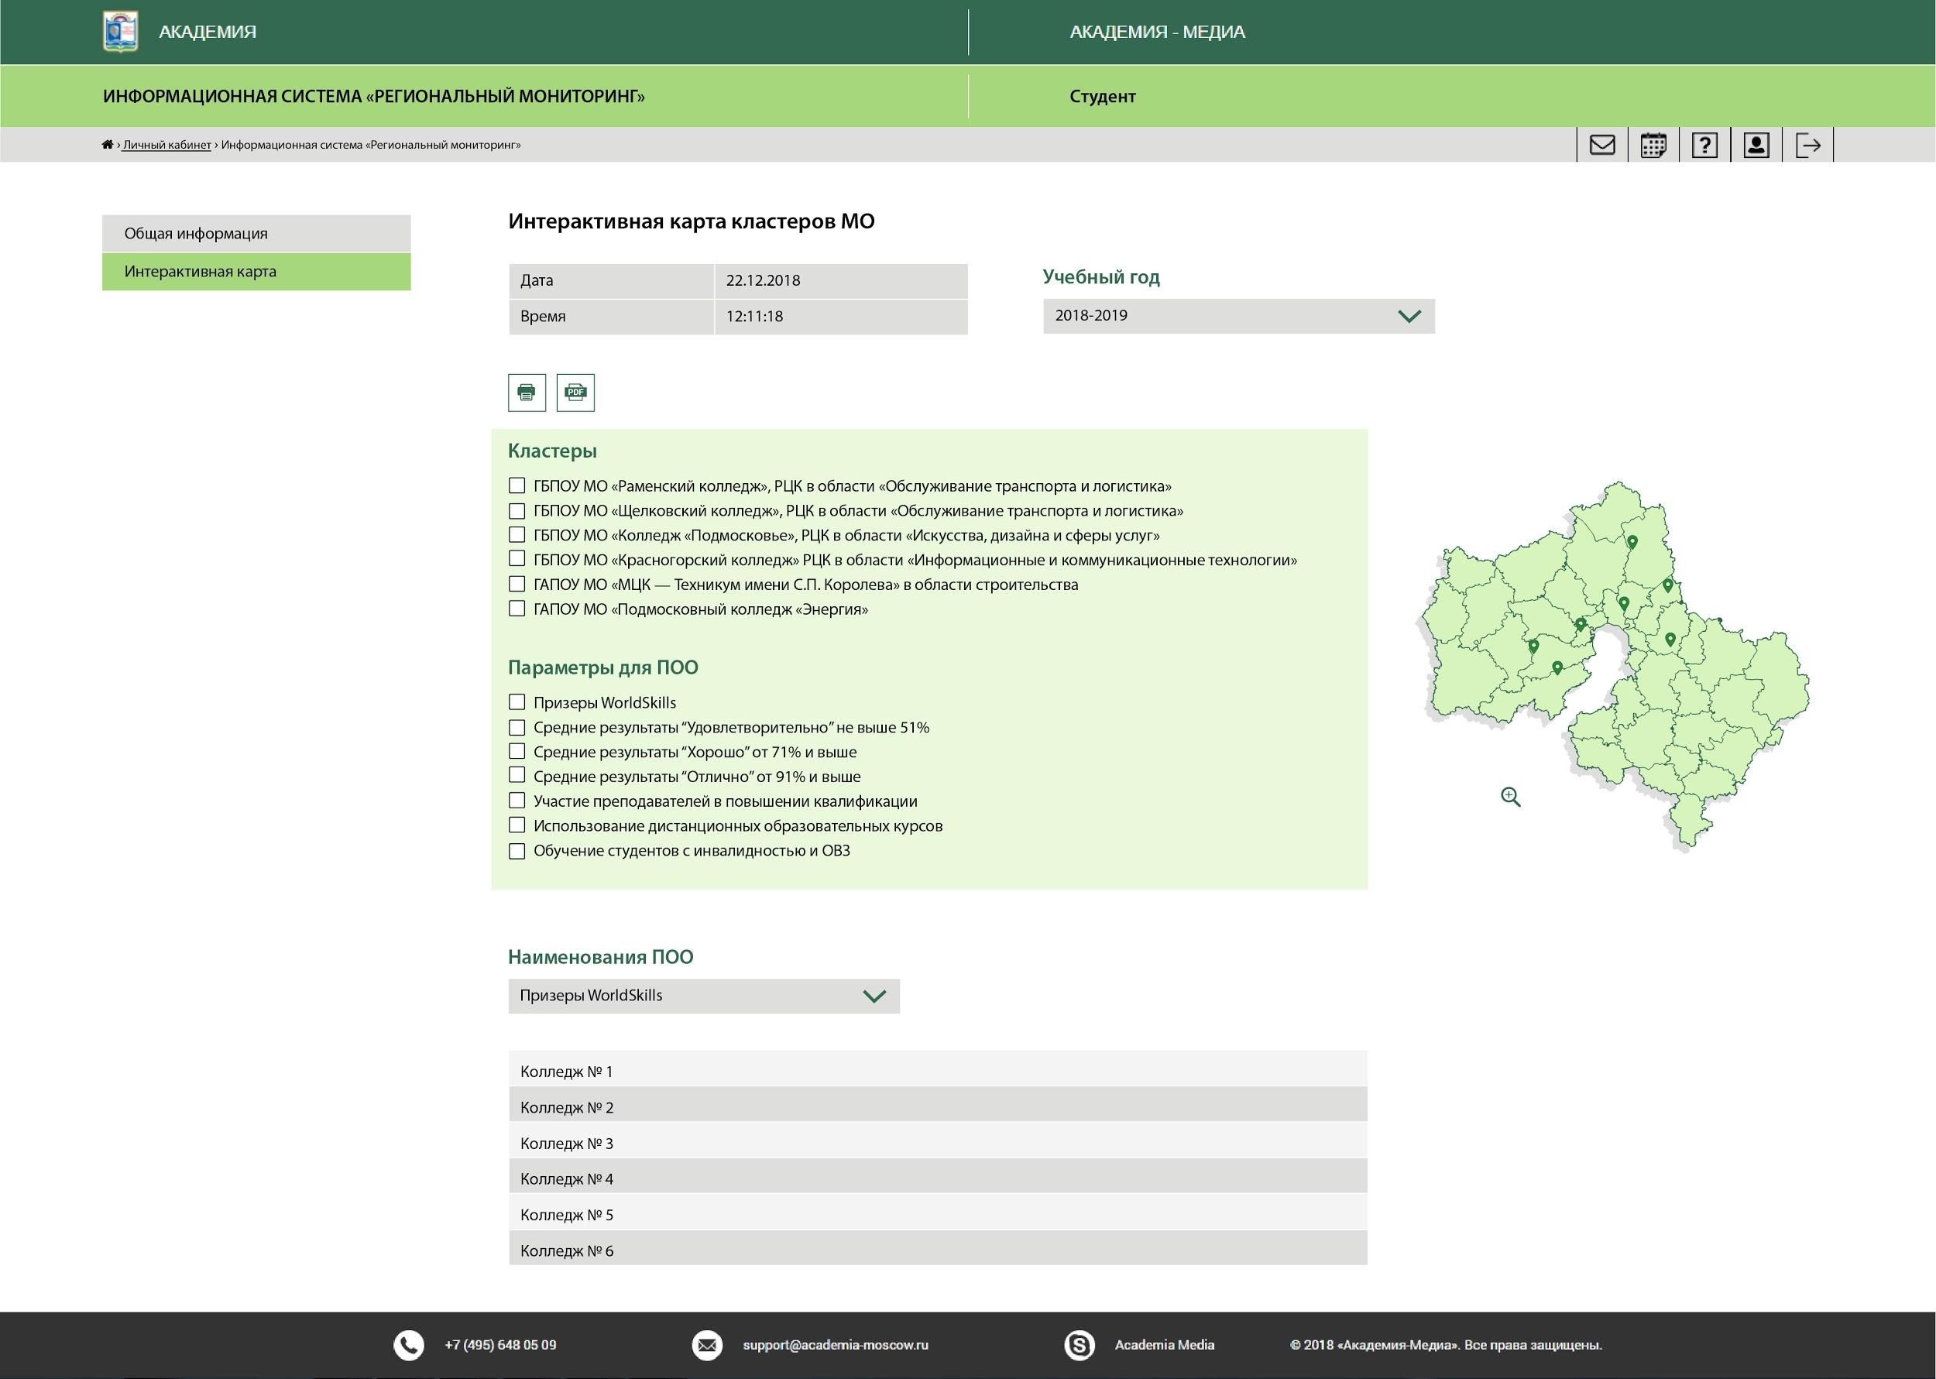
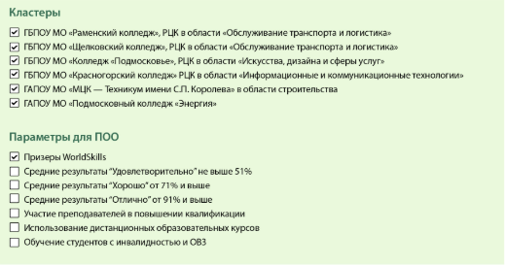
Информационная система «Региональный мониторинг»
Дополнительный функционал мониторинга для МЦК/РЦК
Сбор и анализ результатов образовательного процесса во всех ПОО
Разграничение доступа к отчетам
Формирование поручений/напоминаний руководителям/преподавателям ПОО

Slide 6
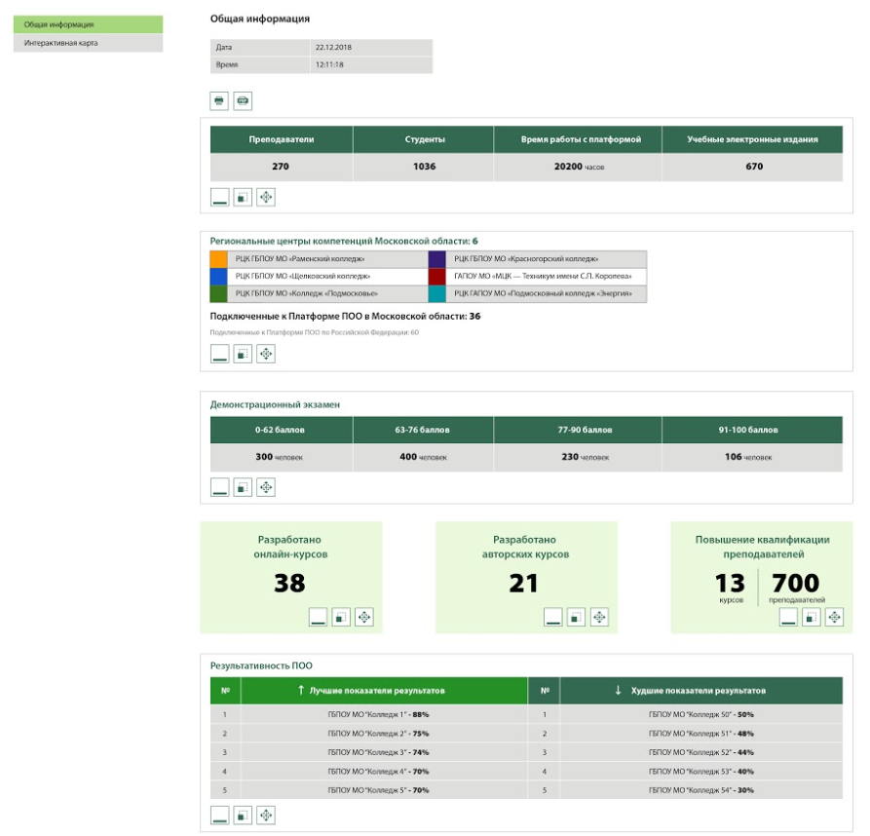
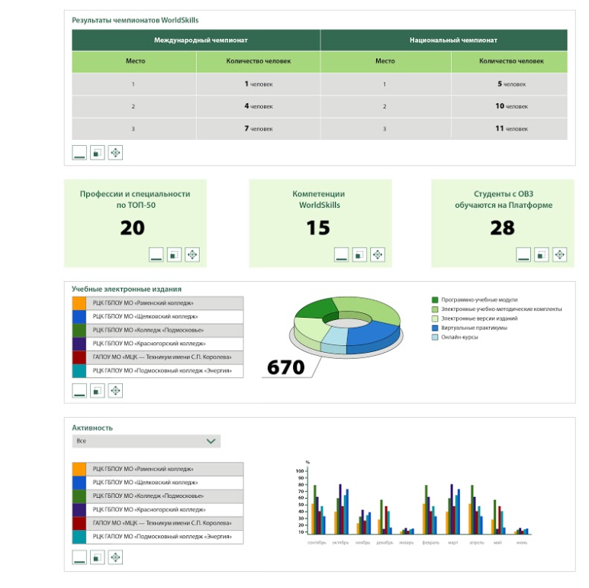
Информационная система «Региональный мониторинг»
Графическое представление аналитических отчетов

Slide 7
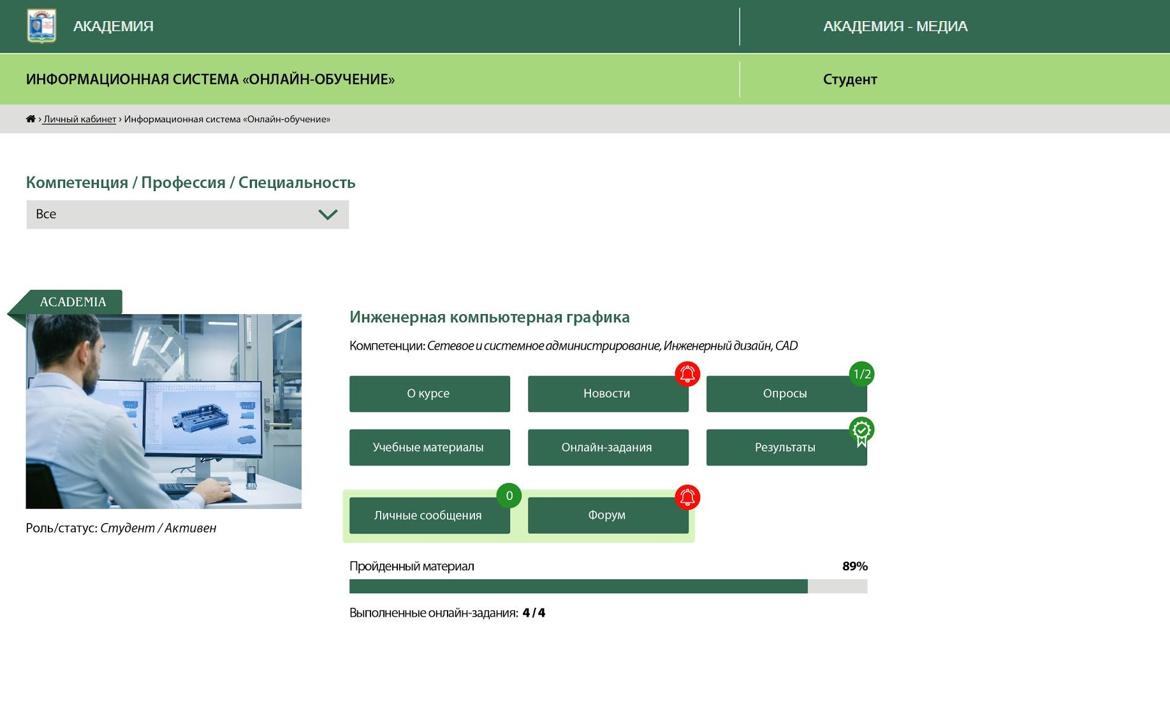
Информационная система «Онлайн-обучение»
Организация и проведение обучения по онлайн-курсам
Возможность обучения сторонних слушателей, не являющихся студентами ПОО Московской области
Установка сроков обучения, количества попыток прохождения тестирования и проходного балла по курсу
Оповещение слушателей об обучении в ленте новостей по курсу и по электронной почте
Форум и мессенджер для коммуникации преподавателя и слушателей
Интструменты подготовки сертификатов по результатам обучения

Slide 8
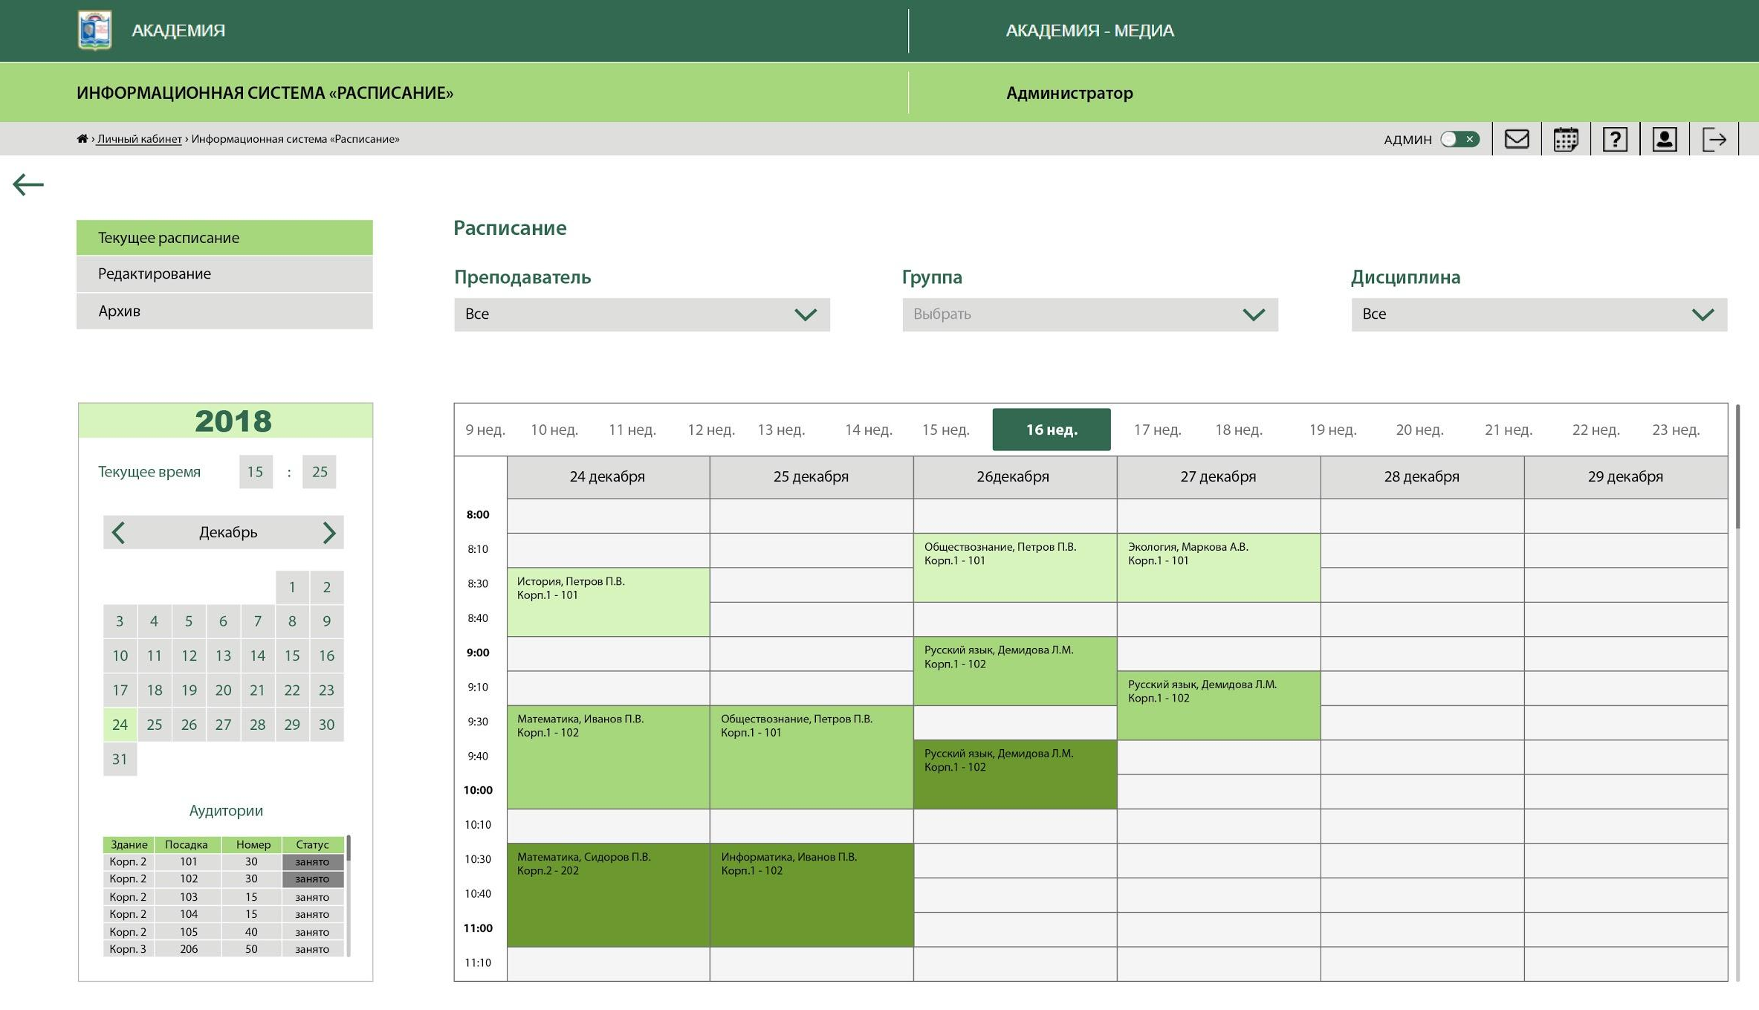
Информационная система «Расписание»
Составление расписания учебных групп, преподавателей и занятости аудиторий
Распределение учебной нагрузки
Экспорт и печать расписания
Интеграция с информационной системой "Электронный журнал" и сайтом МЦК/РЦК

Slide 9
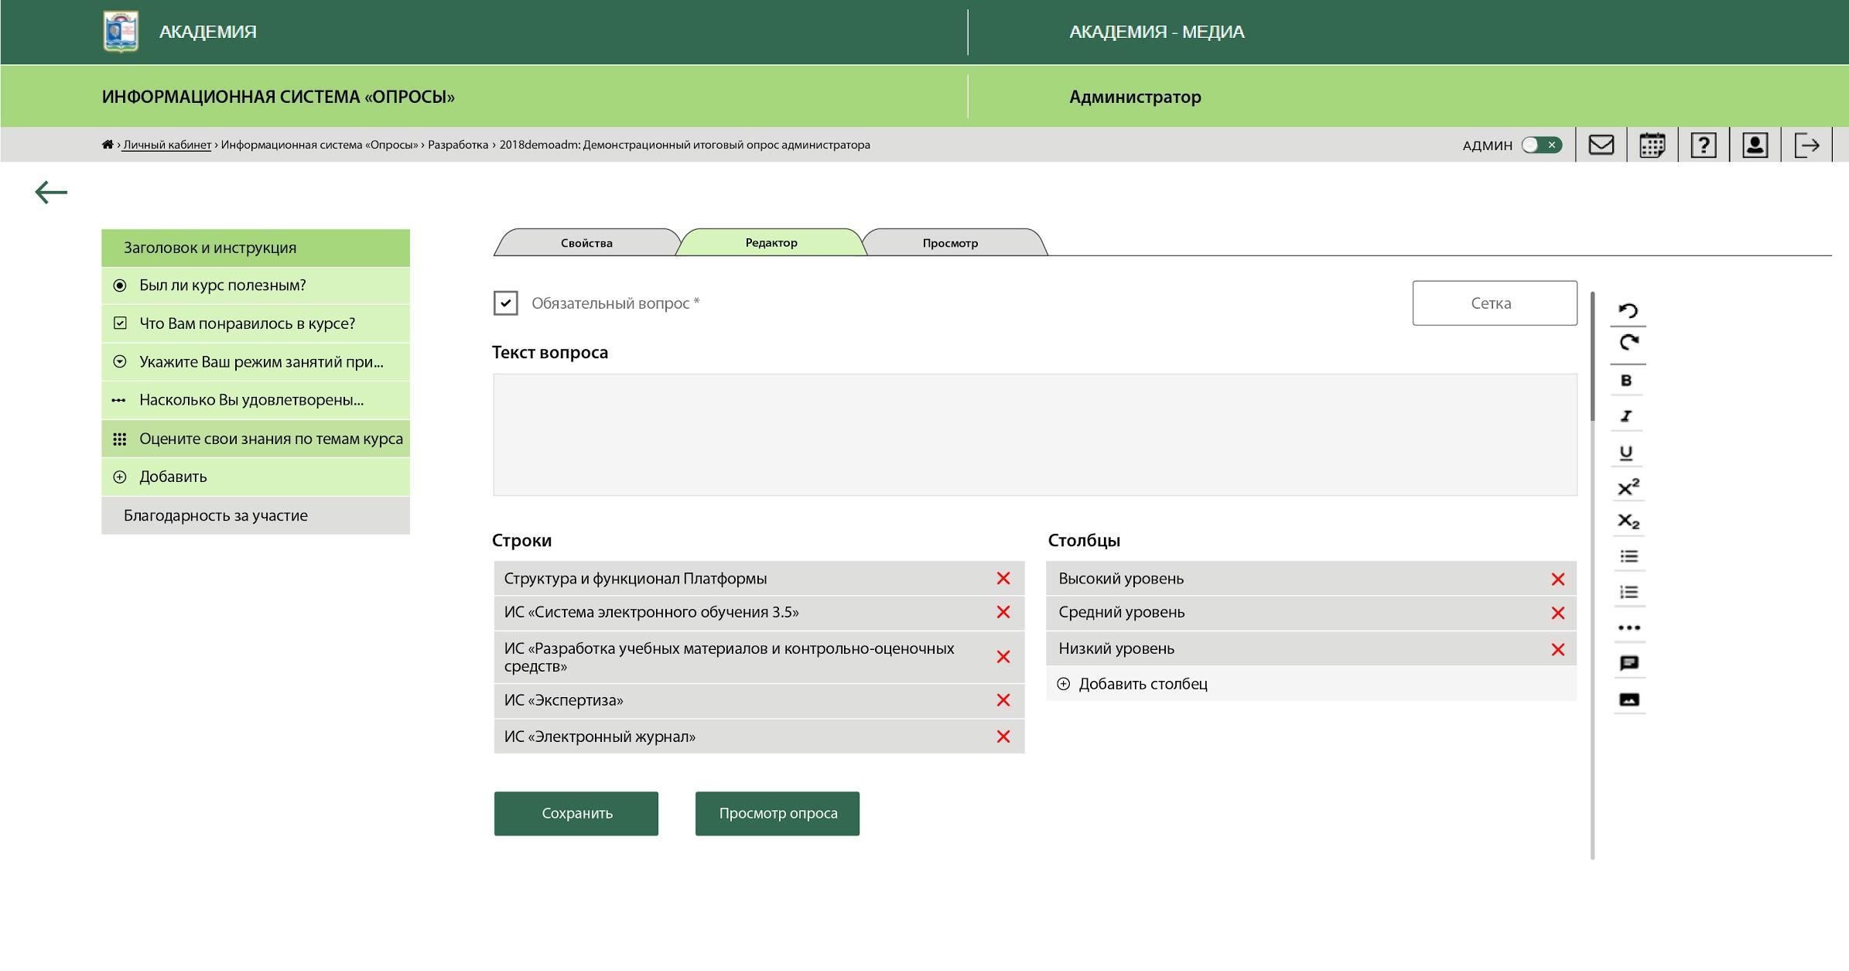
Информационная система «Опросы»
Создание и проведение выходных, текущих и итоговых типов опросов
Возможность участия в опросах всех категорий пользователей (администраторы, родители и проч.)
Назначение опросов: курсу, группе, пользователю
Возможность просмотра индивидуальных ответов и сводной статистики по выбранным пользователям

Slide 10
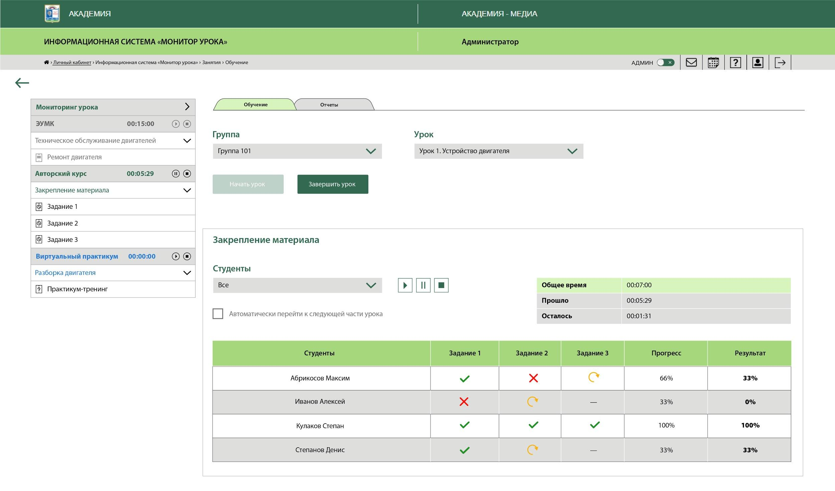
Информационная система «Монитор урока»
Конструирование урока из готовых (ЭУМК) и авторских учебных модулей
Создание банка учебных материалов и КОС
Использование внешних информационных ресурсов
Настройка времени выполнения заданий
Мониторинг деятельности студента на занятии

Slide 11
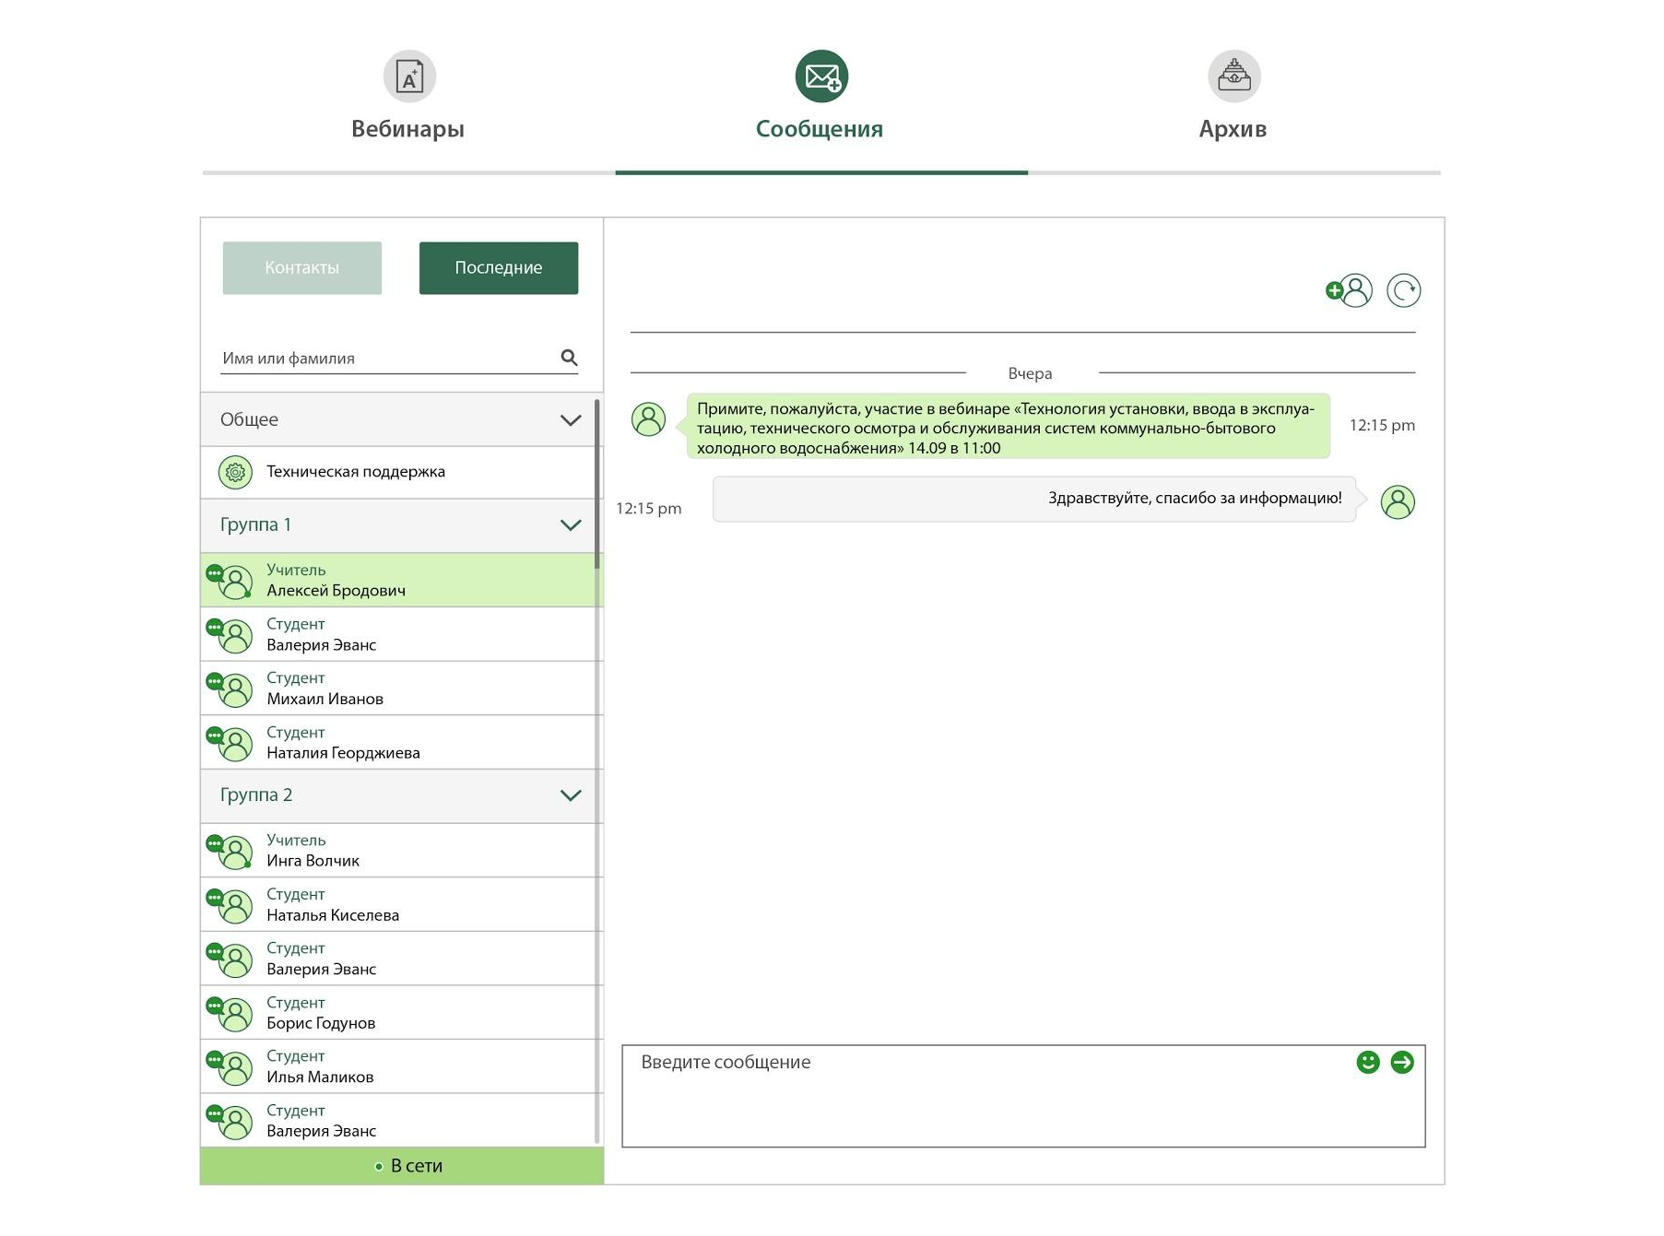
Информационная система «Коммуникации 2.0»
Новое программное обеспечение для проведения вебинаров, видеоконференций и т.д.
Реализация обмена сообщениями в рамках всей платформы (с интеграцией во все информационные системы)
Оповещение пользователей о планируемых событиях и мероприятиях

Slide 12
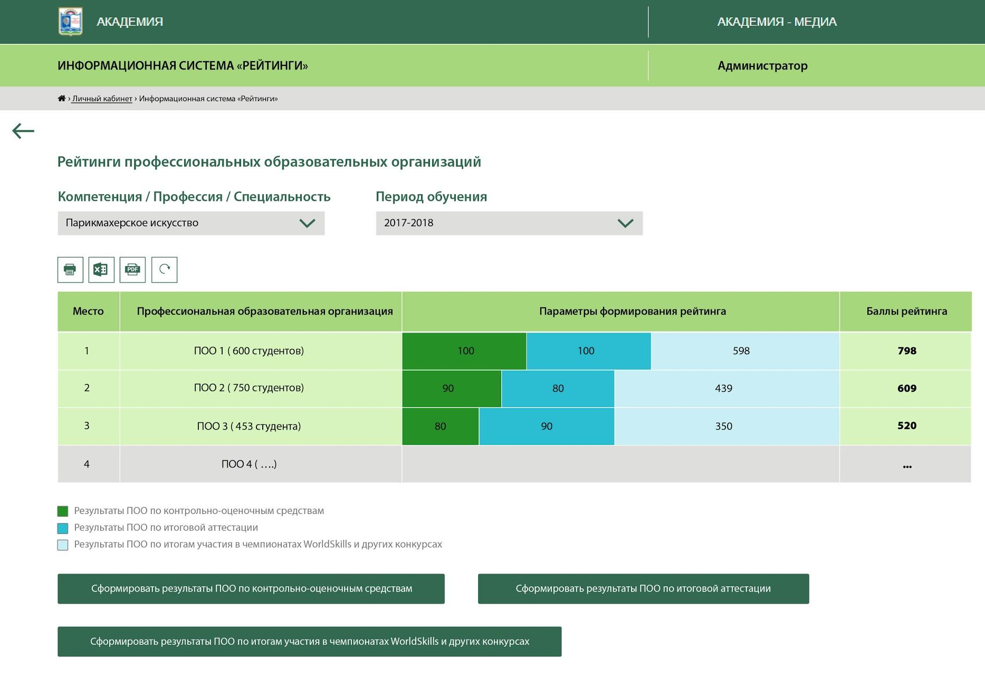
Информационная система «Рейтинги 2.0»
Графическое представление рейтингов
Ввод новых параметров формирования рейтингов
Гибкие настройки подсчета рейтингов: студентов, преподавателей, студентов, ПОО

Slide 13
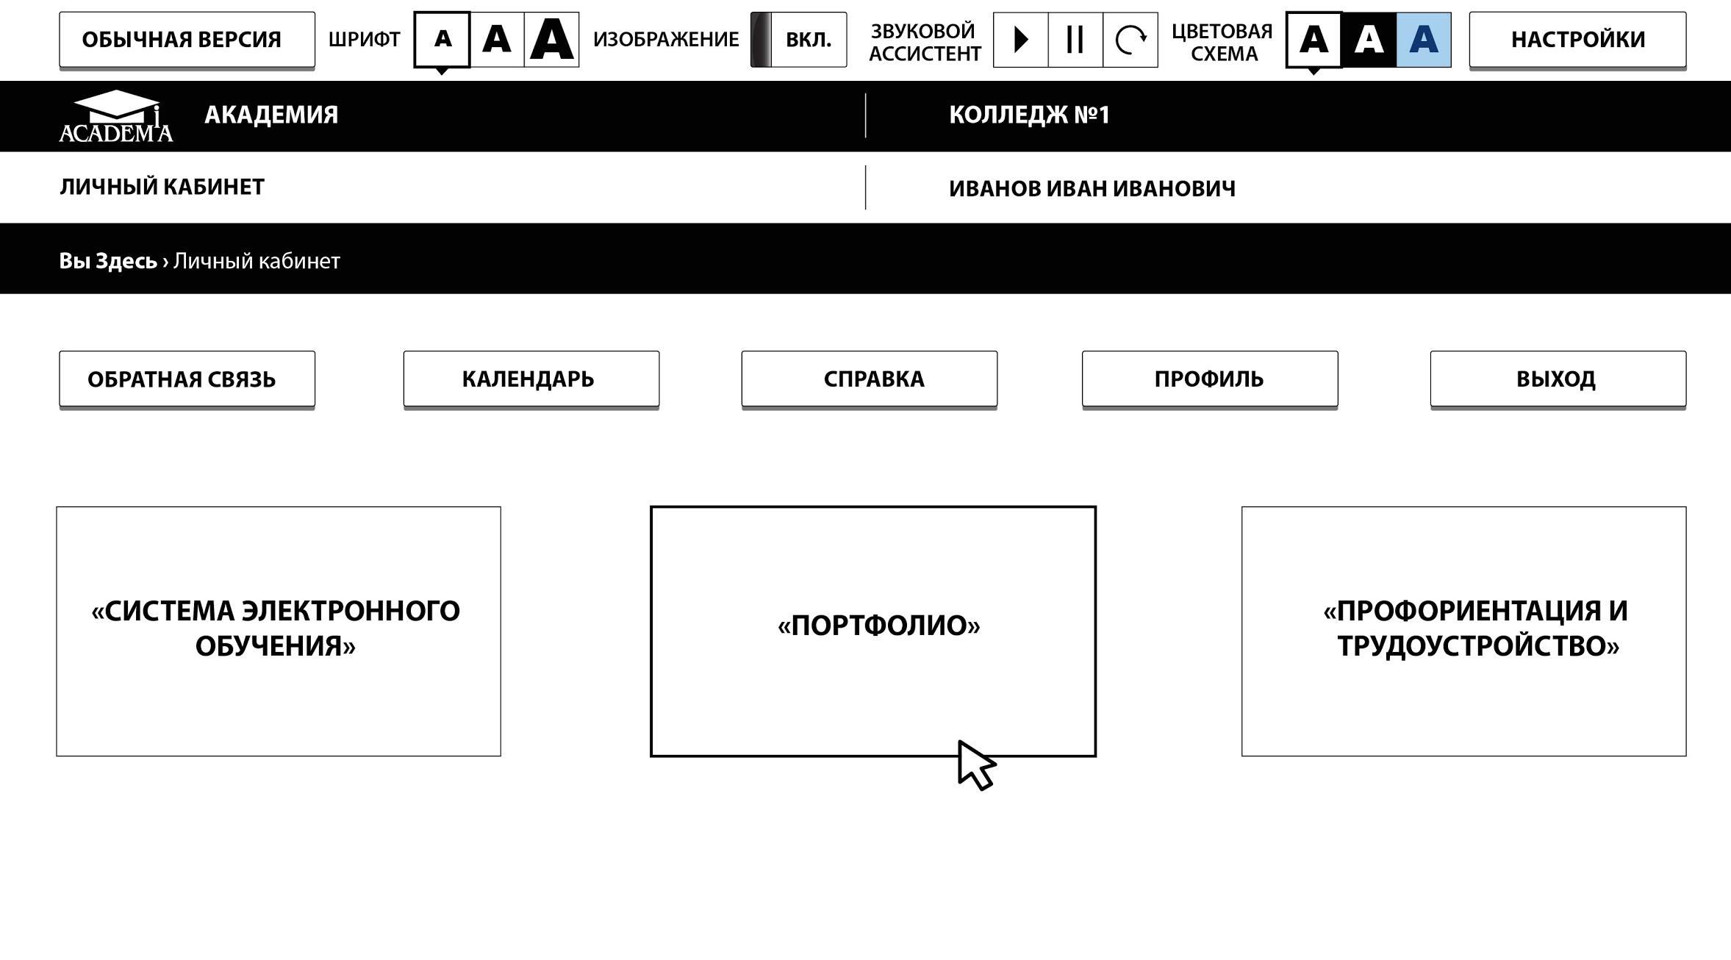
Адаптация интерфейса Платформы для инклюзивного обучения
Адаптация интерфейса платформы для лиц с ОВЗ
Аудиосопровождение учебной деятельности на платформе для лиц с ОВЗ
Адаптация шаблонов учебных заданий для лиц с ОВЗ по зрению, слуху и двигательной активности

Slide 14
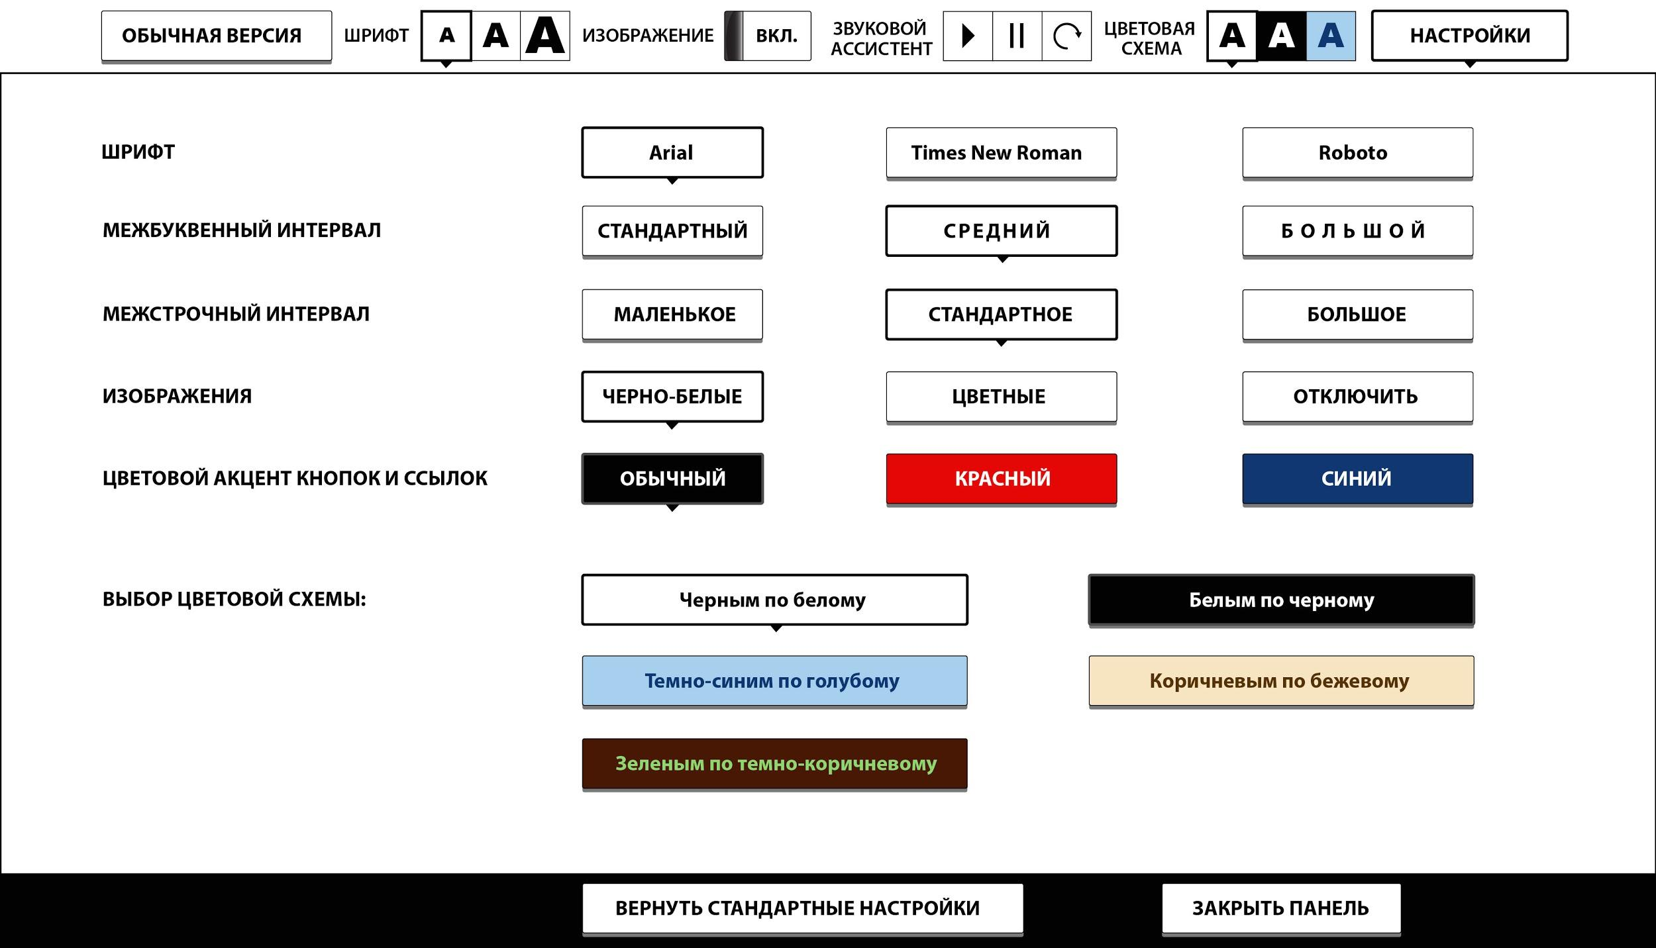
Адаптация интерфейса Платформы для инклюзивного обучения
Расширенные настройки адаптации интерфейса

Slide 15
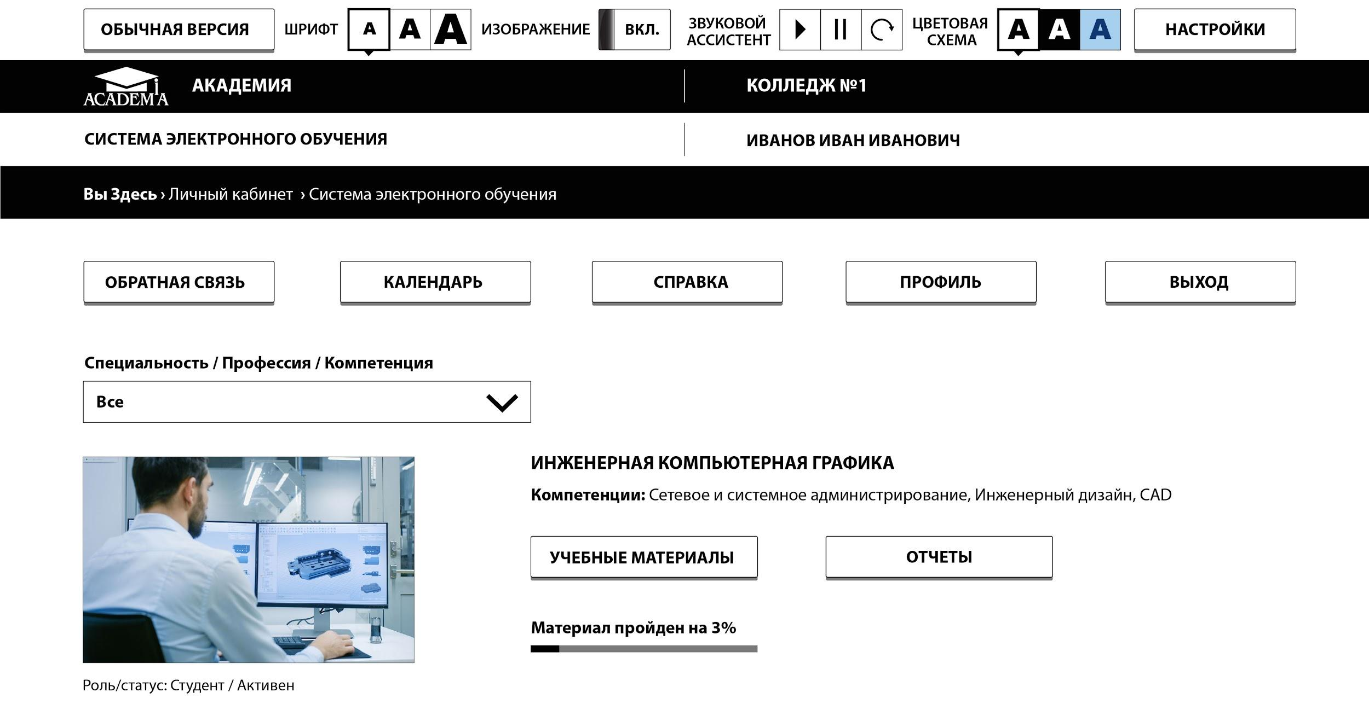
Адаптация интерфейса Платформы для инклюзивного обучения
Отображение адаптированной версии ИС «Система электронного обучения»

Slide 16
Адаптация шаблонов Платформы для инклюзивного обучения
Шаблон «Установление соответствия изображения по описанию»

Slide 17
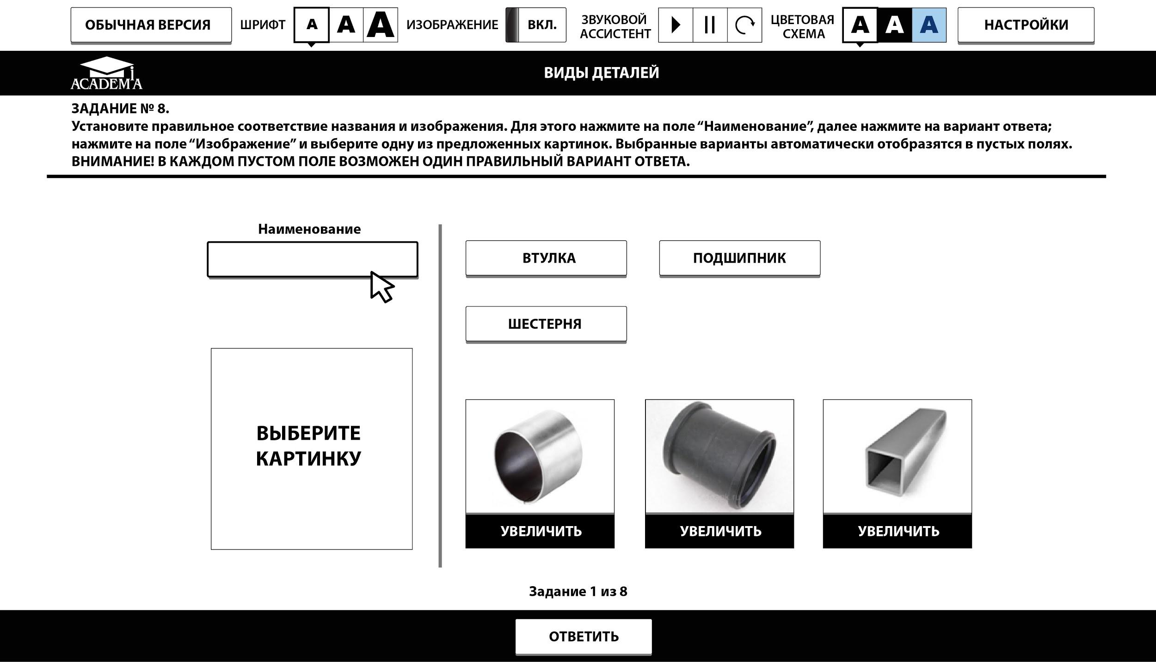
Адаптация шаблонов Платформы для инклюзивного обучения
Шаблон «Установление названия и изображения по описанию»

Slide 18
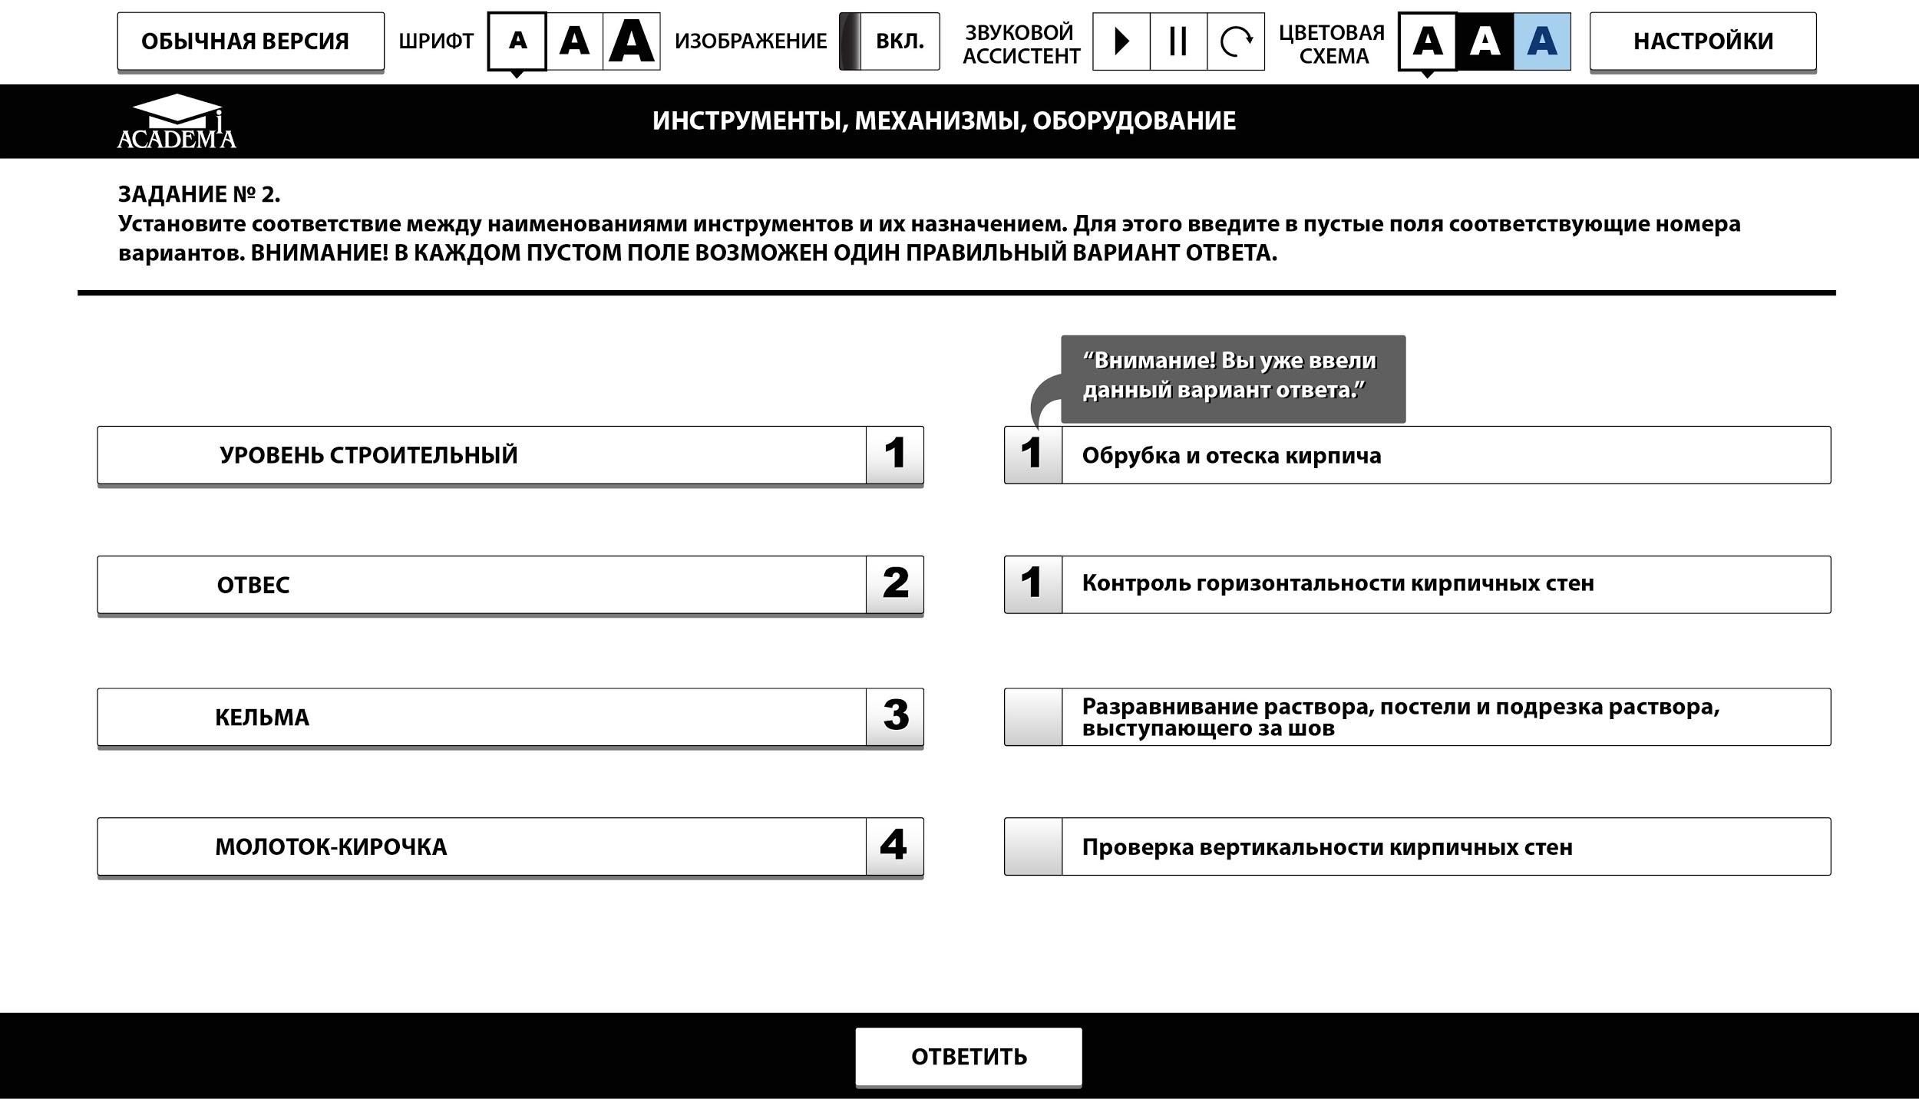
Адаптация шаблонов Платформы для инклюзивного обучения
Шаблон «Установление соответствия текста с текстом»

Slide 19
Благодарим за внимание!

